Slide 1
ПРИГОТОВЛЕНИЕ НАЧИНОК И ФАРШЕЙ ДЛЯ ХЛЕБОБУЛОЧНЫХ ИЗДЕЛИЙ
Мастер п/о 1 категории: Педан Галина Евгеньевна
ГБПОУ « Юрюзанский технологический техникум»

Slide 2
В зависимости от вида использованных продуктов различают следующие виды начинок и фаршей:
• начинки из мясных продуктов (фарши);
• начинки из рыбных продуктов и раков;
• начинки из крупяных продуктов;
• начинки из овощей, грибов и саго;
• начинки из молочных продуктов;
• начинки из фруктов;
• начинки из разных продуктов.

Slide 3
При производстве хлебобулочных изделий из дрожжевого, слоеного и пресного теста (кулебяк, ватрушек, пирогов и др.) используют различные фарши и начинки, которые не только улучшают вкусовые качества данных изделий, но и придают им сочную, нежную консистенцию.
Для хлебобулочных изделий фарши могут быть сырыми (беляши, чебуреки) и подвергнутыми тепловой обработке (пирожки, пироги).
Фарши и начинки бывают сладкими и несладкими. Сладкие начинки — фруктовые, ореховые и др., несладкие фарши — мясные, рыбные, овощные и др.
Для приготовления фаршей и начинок используют разнообразные продукты: мясо, субпродукты, рыбу, овощи, грибы, крупы, яйца и т.д. Начинки являются скоропортящимися заготовками, поэтому их готовят в тот день, когда они используются в изделиях. Хранят начинки при температуре от 0 до 6 °С не более 12 часов.

Slide 4
Методы приготовления, порядок подготовки продуктов для фаршей

Slide 5
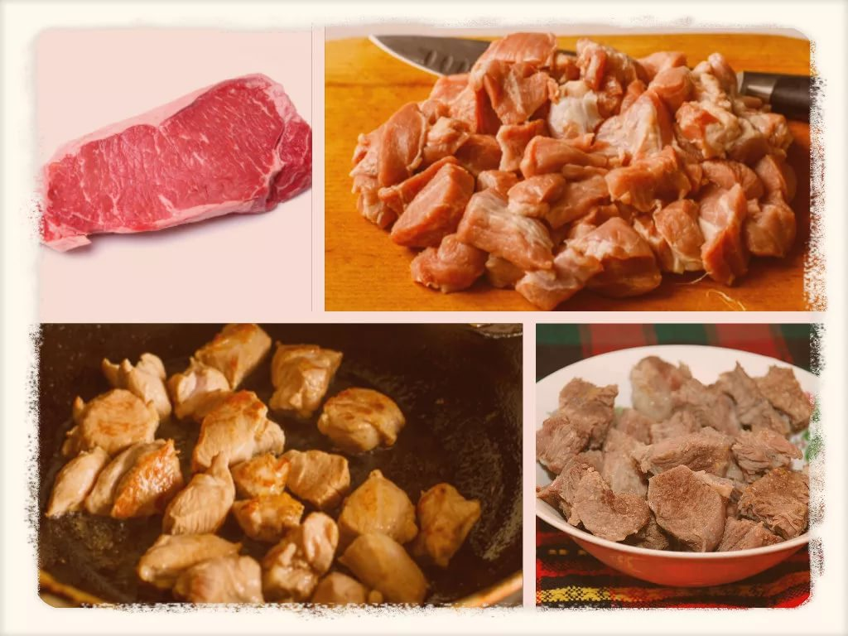
мясо или субпродукты для фарша сначала нарезают на маленькие кусочки, обжаривают, а затем измельчают.

Slide 6
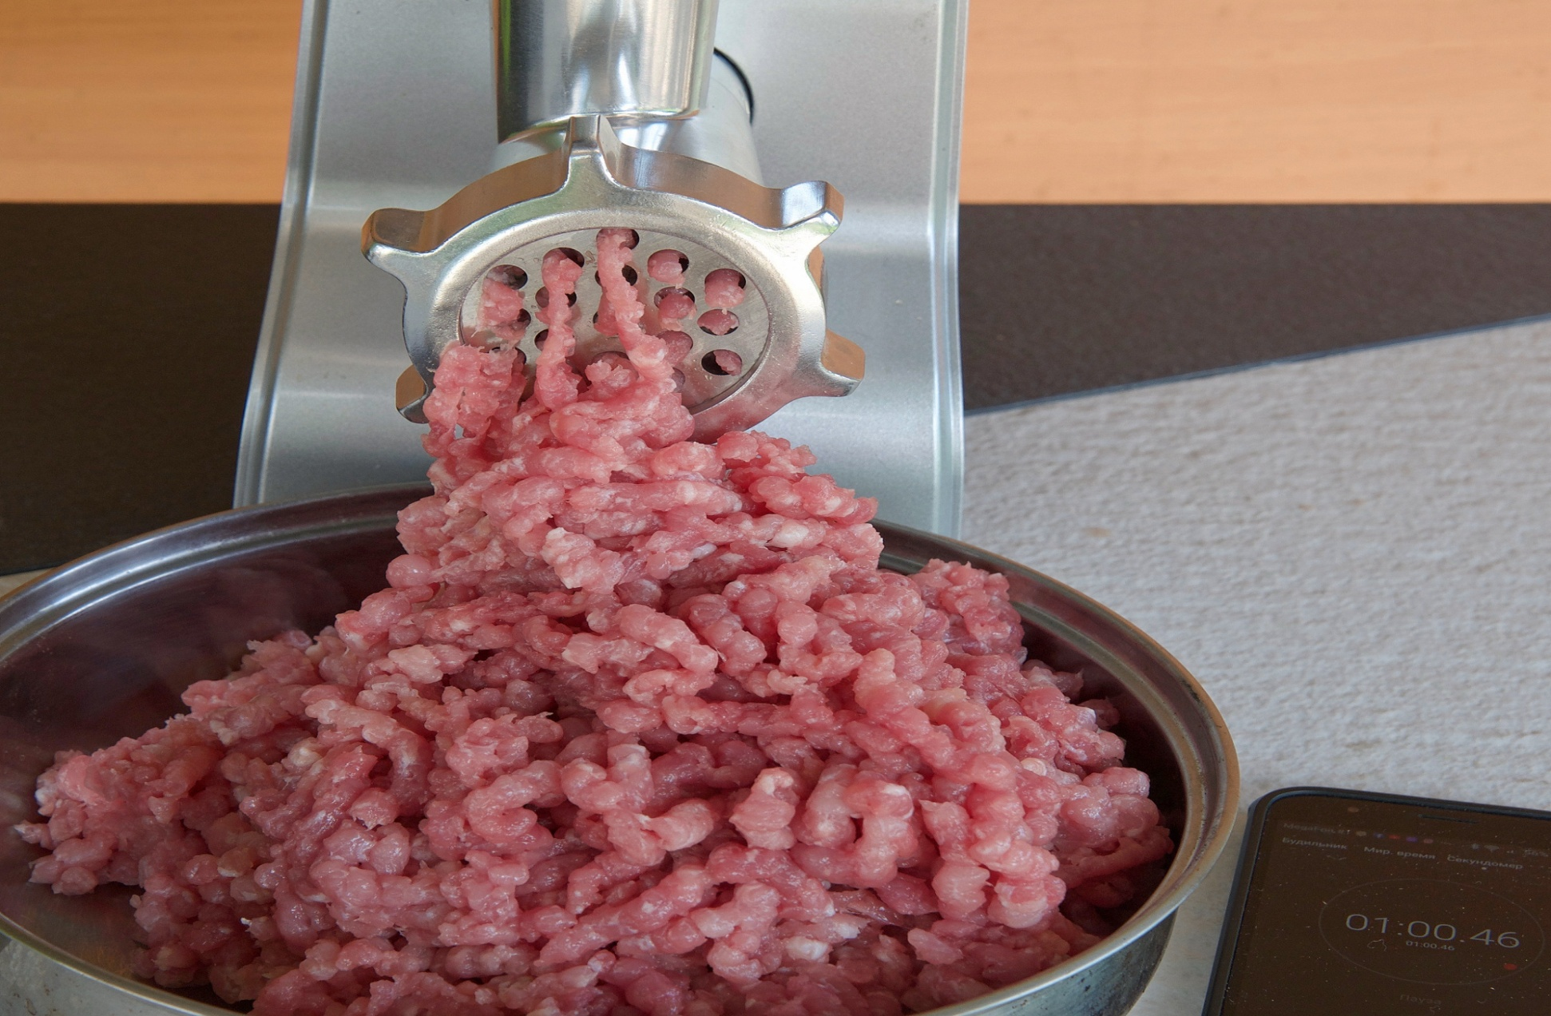
Мясной фарш готовят из сырого (вареного) мяса или субпродуктов, которые измельчают при помощи мясорубки

Slide 7
Рыбный фарш готовят из различной рыбы с небольшим количеством межмышечных костей (судак, сазан, сом, щука, треска, морской окунь). Можно использовать живую, охлажденную или мороженую рыбу, а также рыбное филе.

Slide 8
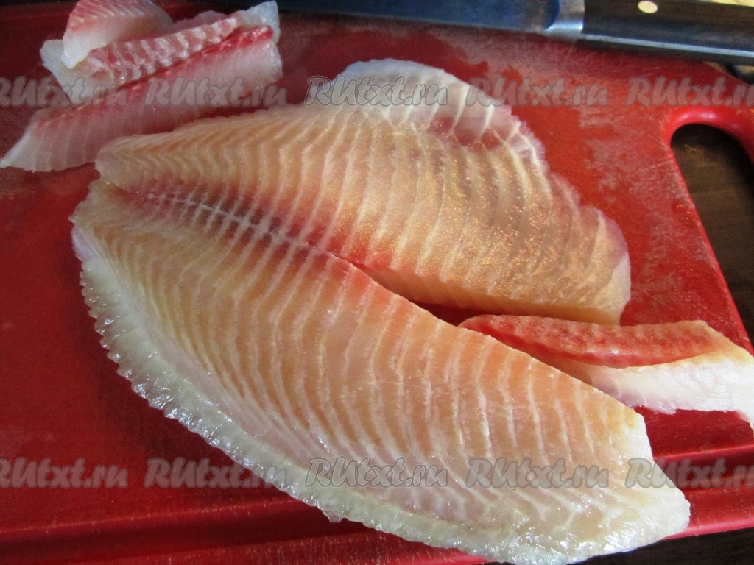

Slide 9
Овощной фарш готовят из капусты, картофеля, моркови.

Slide 10
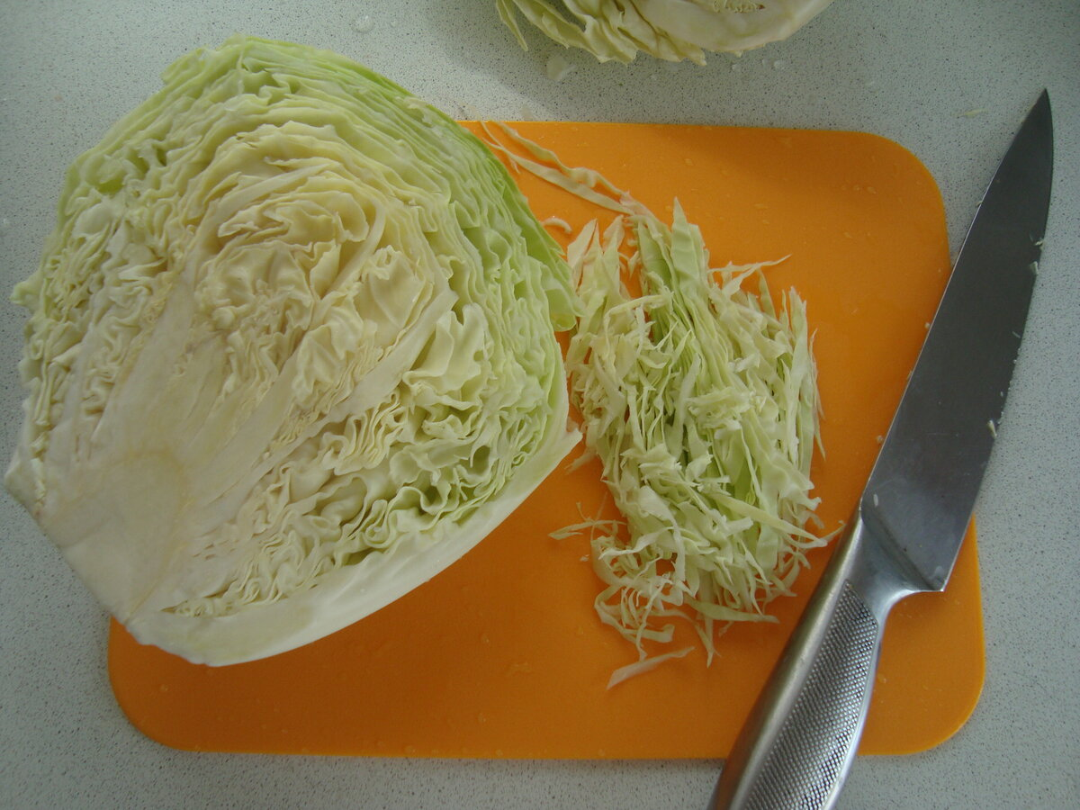
Фарш из свежей капусты

Slide 11
Подготовленную свежую капусту кладут на противень, смазанный маслом, слоем 5 -7 см и, изредка помешивая, припускают в жарочном шкафу при температуре 180-200 °, но не до полного размягчения (капуста должна слегка хрустеть).. Припускают капусту без соли, иначе из нее выделится много сока.
Второй способ. В кастрюлю или сотейник кладут капусту, добавляют растопленное масло и молоко (9% от веса капусты) и в закрытой посуде припускают до готовности, после чего смешивают с остальными продуктами.

Slide 12
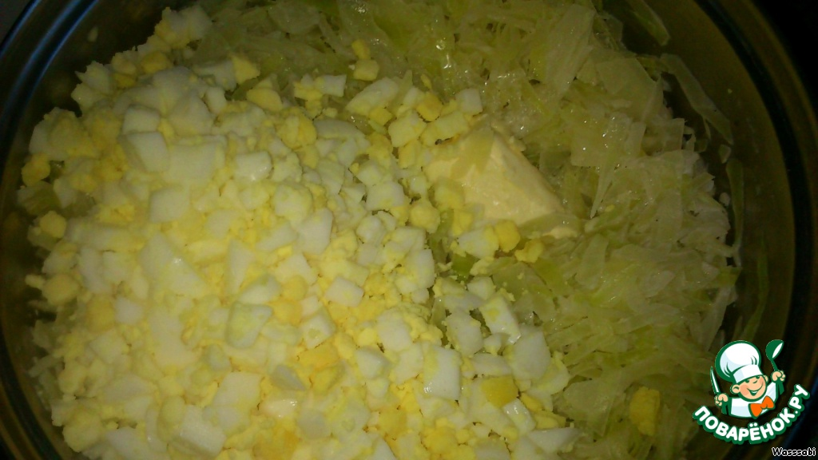
Готовую капусту смешивают с рублеными яйцами, растопленным маслом и солью.

Slide 13
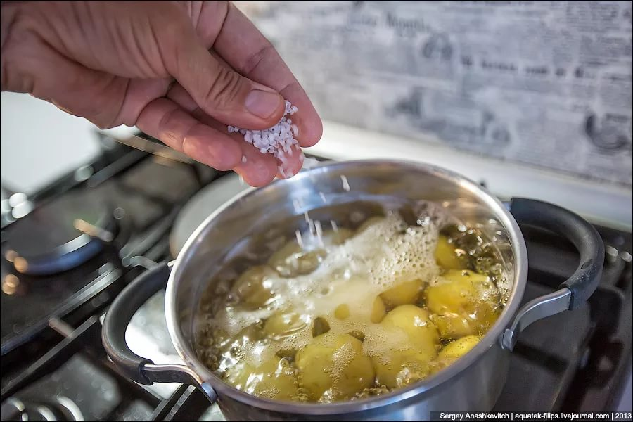
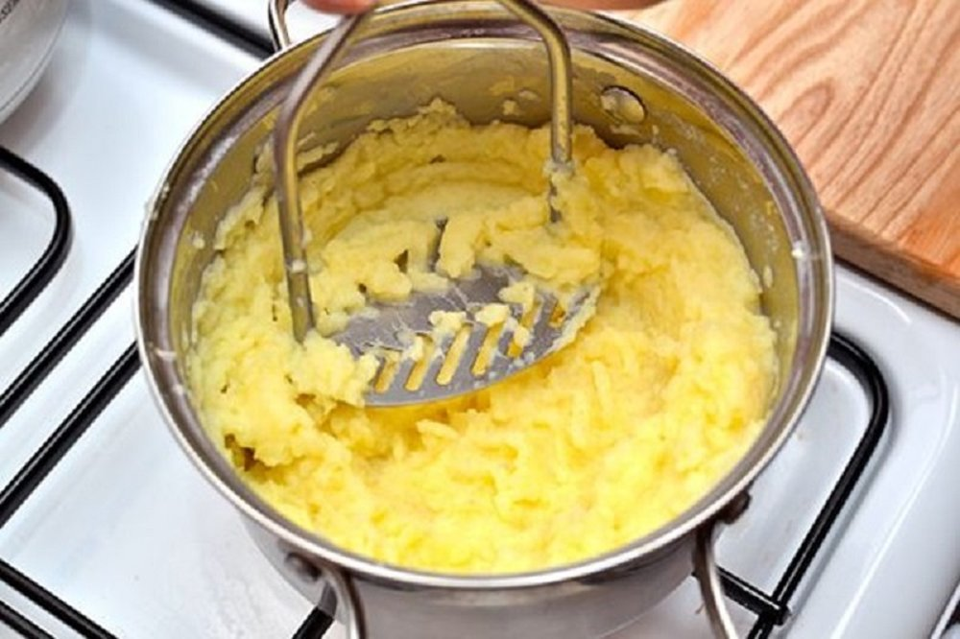
Картофель моют, чистят и отваривают в подсоленной воде, затем протирают.

Slide 14
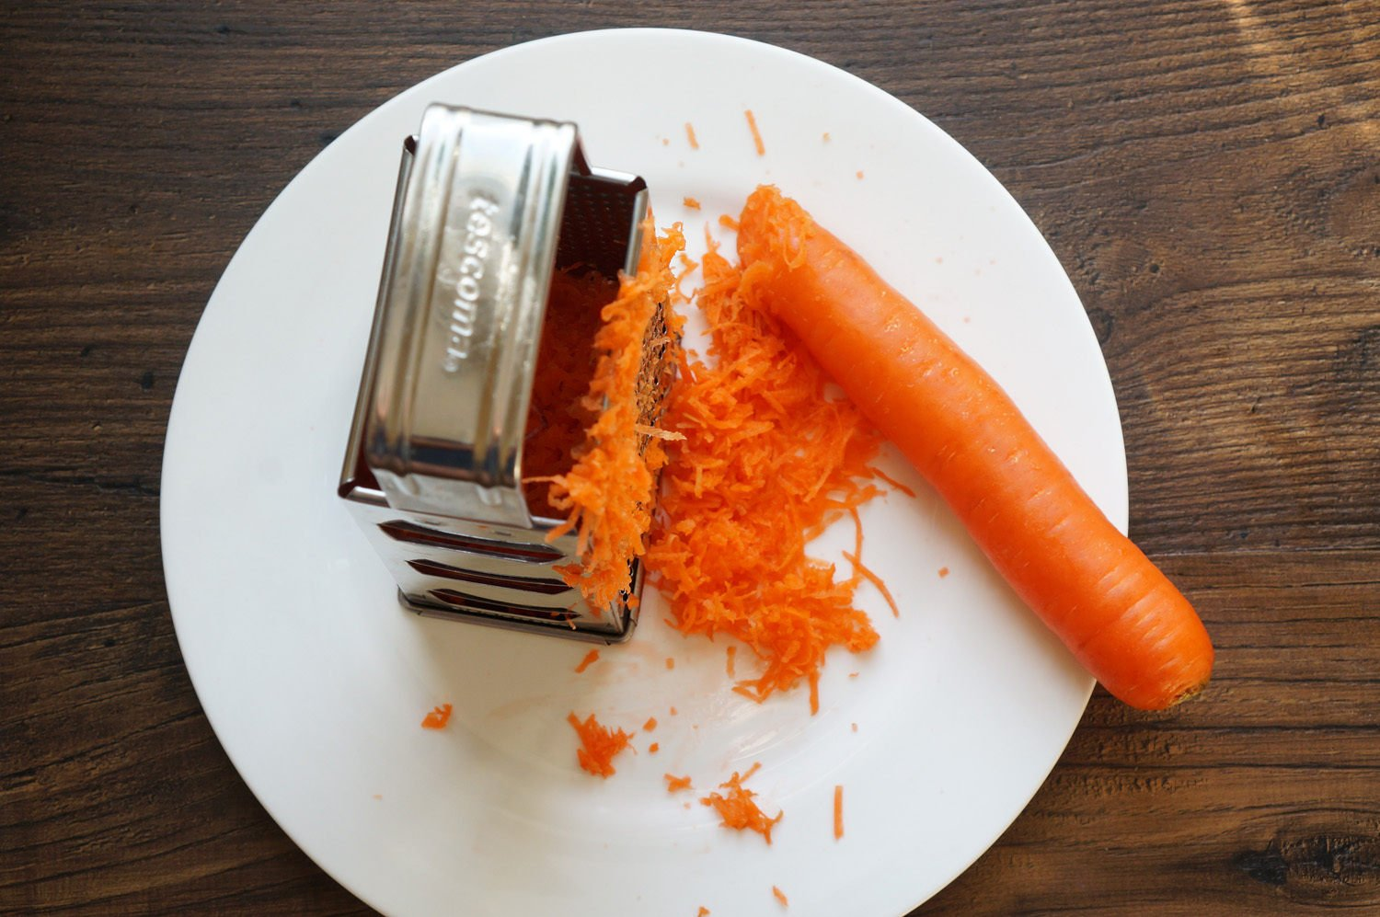
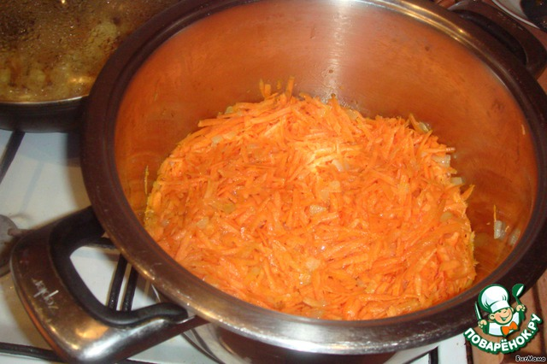
Подготовленную морковь измельчают и припускают с жиром.

Slide 15
Грибной фарш
Грибной фарш готовят из свежих и сушеных грибов. Промытые и очищенные свежие грибы мелко рубят. Сушеные грибы перебирают, моют в теплой воде, заменяя воду два-три раза, а потом замачивают в течение двух-трех часов в холодной воде и в этой же воде варят. Вареные грибы режут.

Slide 16
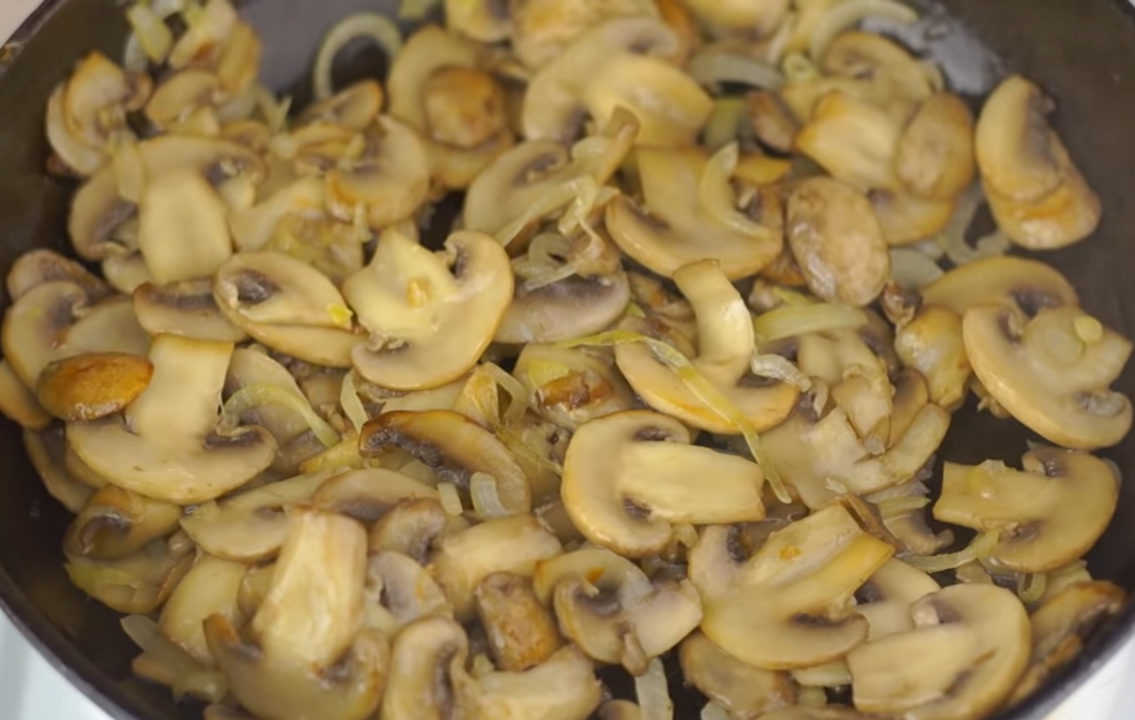

Slide 17
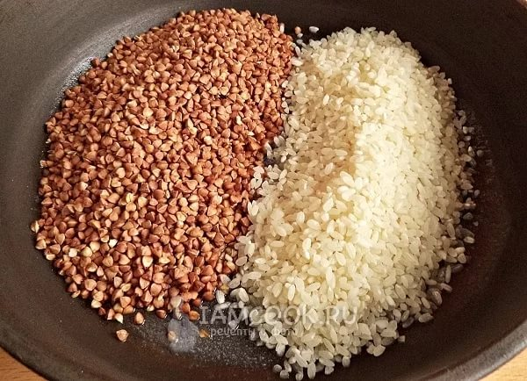
Крупяной фарш
Крупяной фарш чаще всего готовят из риса и гречневой крупы. Рис перебирают, моют в теплой воде до тех пор, пока она не станет прозрачной. Гречневую крупу просеивают сквозь сито, а потом перебирают, удаляя механические примеси и необрушенные зерна.

Slide 18
Во многих фаршах, в которые не входит крупа, для связи и создания консистенции, улучшающей вкус фарша, используют соус. В состав соуса входят пассерованная мука, масло или маргарин и бульон. На 1 кг фарша добавляют 100—150 г соуса.
В технологии приготовления фаршей используют пассерованнуюмуку, бульоны и соусы.

Slide 19
Начинки (фарши) должны быть вкусными и сочными. Вкус, цвет, аромат фарша (начинок) зависят не только от сочетания разных видов продуктов, но и от способа их тепловой обработки.

Slide 20
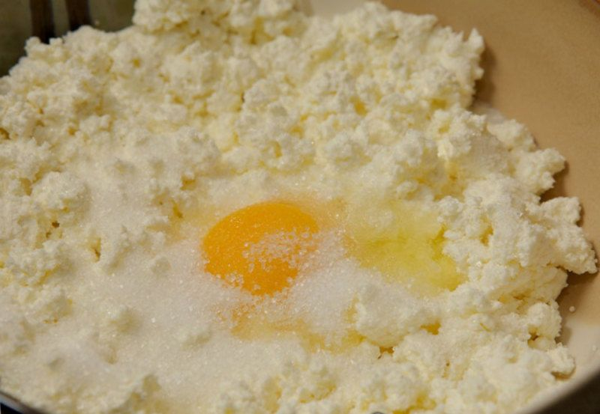
Творожный фарш
1. Творог протирают
2.Добавляют яйца, просеянную муку, сахар, ванилин
3.Все тщательно перемешивают

Slide 21
НАЧИНКА ПЛОДОВО–ЯГОДная
Начинку приготовляют глубоким увариванием фруктово–ягодного пюре. Ее можно по­лучить также и из повидла, уваривая его до содержания сухих веществ 74%. Начинка поступает на кондитерские предприятия и в готовом виде

Slide 22
